Slide 1
簿記からはじめる会計学
第1回
担当：新井康平
甲南大学マネジメント創造学部講師
arai@center.konan-u.ac.jp

Slide 2
今日の内容
講義目的と概要
  簿記を勉強する必要性
  今後の講義との関連性
講義計画
成績評価の方法
日商簿記検定と本講義の関係
簿記の基本

Slide 3
1. 講義の目的と概要
「簿記」とは，会計学の基礎をなす計算・記録のための技術
  会計（accounting）
    「説明する」を英語で“ account for ~”
  簿記とは「帳簿記入」の略語であり，英語の“ book keeping”の意味と語感を意識して福沢諭吉によって翻訳された言葉
    “book”とは帳簿のこと

Slide 4
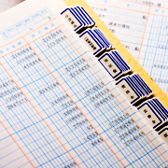
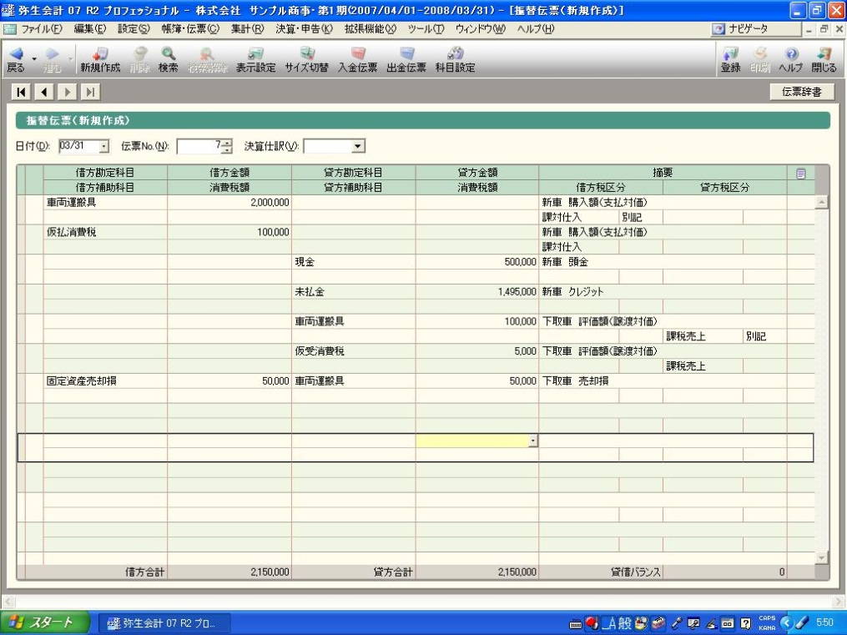
帳簿には，手書きのものからPCの専用ソフトウェアまでさまざまなものがある。

Slide 5
1-1. なぜ簿記なのか
では，なぜ大学に来てまで「簿記」を勉強する必要があるのか？
  企業の経営のため（経営管理目的）
    体重計の目盛りを読まずにダイエットするのは難しい
  税金を支払う・法的規制などの理由のため（財産計算・外部報告目的）
    株式会社は，会社法432条（会社の会計帳簿に関する規定）で作成と10年間の保管を義務付けられている

Slide 6
1-2. 簿記のルール
簿記の記録方法は，法律ではなく，“GAAP”と呼ばれる「一般に公正妥当と認められた会計原則」に従う必要がある。
  Generally Accepted Accounting Principles
自分勝手に帳簿をつけるのではなく，ルールに従う必要がある。
  なぜか？？

Slide 7
1-3. 簿記の社会的評価
簿記を基礎とする会計の仕組みは，現在のビジネスで必要とされる3つの言語の一つとも言われる
  英語
  人工言語（プログラミング言語）
  会計言語
この講義を通じて，ビジネスで使われる会計用語の意味の理解と基礎的な文法を理解することが出来る
  日商簿記検定などの会計資格は後で解説

Slide 8
1-4. 他の講義との関連
ゼミ
・
卒業研究
会計学1
簿記の習得による財務諸表作成能力・読解能力の養成
会計学2
会計を経営管理に使うための予算管理・原価管理の仕組みの理解
会計情報システム
実証的な経営分析を行うことで，経営・投資計画の立案に活かす
ファイナンス関連科目
経営管理
関連科目
統計分析
関連科目

Slide 9
1-5. 毎回の講義方法
講義形式（70分程度）
  スライドは，Webを通じて配布
  スライドだけではなく，スライド内容と番所内容を整理したノートを作成することを強く勧める
講義内容についての演習（20分程度）
  簿記は，演習を通じて理解が深まる

Slide 10
2. 講義計画
シラバスの通りに講義を進める
  疑問点を次回に残さないよう，オフィスアワーを活用すること
  オフィスアワーは，学生が事前の約束無しに新井へ質問などに来れる時間
水曜日の17:15－18:00に甲南大学CUBEにて受け付ける（5月まで）。
  セキュリティが厳しいので，受付で用件を述べること。

Slide 11
3. 成績評価
講義内レポートの結果によって成績評価を行います。

Slide 12
4. 日商簿記検定と講義
日商簿記検定
  1級：大企業の経理向け。簿記及び会計法規の理解までが出題対象
  2級：株式会社の簿記。商業簿記だけでなく工業簿記も出題対象となる。
  3級：中小企業の簿記。商業簿記のみが出題範囲となる。⇒本講義の範囲

Slide 13
CASE 1 簿記の基礎
簿記は，「取引」を記録する。
  取引は，「財産の増減」に関するもの
  売る，買う，貸す，借りる，といった行為が取引
簿記は，「貸借対照表（たいしゃくたいしょうひょう）」と「損益計算書（そんえきけいさんしょ）」の作成のために行われる。
  貸借対照表は財産一覧，損益計算書は1年間の成績を表す表。

Slide 14
CASE 2 仕訳の基本
取引を記録する方法は，「勘定科目」を用いて，「仕訳」する，というもの
  商品100円を買い現金を支払った，を仕訳すると↓商品 100 ／ 現金 100
  となる。
  仕訳は，一つの取引を2つに分けて記入するというルールがある。
  なぜなら，上記の場合，「『商品』が増えた」という現象と「『現金』が減った」という現象の双方が起きているから。

Slide 15
CASE 2 仕訳の基本
仕訳における，左右どちらに書くのか，というルールは次のように決定されている。
  資産（増えたら左，減ったら右）
    現金，預金，土地などの財産
  負債（増えたら右，減ったら左）
    借入金などお金を支払う義務
  純資産（増えたら右，減ったら左）
    元手など会社の軍資金のようなもの
  収益（発生したら右，消滅したら左）
    売上高など
  費用（発生したら左，消滅したら右）
    人件費や材料費など
左を借方（かりかた），右を貸方（かしかた）という。

Slide 16
CASE 3 商品を買った（分記法）
現金100円でモノを買ったとき
  商品 100 ／ 現金 100
現金も商品も資産なので，上記のように仕訳する。
なお，このように「商品」勘定を用いるのは，商品が高級な宝石店などに限定されている。
  それ以外は，case5の「三分法」と呼ばれる仕訳がほとんど。

Slide 17
CASE 4 商品を売った（分記法）
100円で買ったものを現金150円で売ったとき
  現金 150 ／ 商品 100
  商品売買益 50
現金も商品も資産なので，上記のように仕訳する。
「商品売買益」は，収益項目で，新しく発生したため，右側に書く。

Slide 18
CASE 5 商品を仕入れた（三分法）
分記法では，すべての商品の仕入れ原価を個別に把握していることが必要だが，現実的には難しい。
そこで，商品を買った時点で費用とする方法が考えだされた。これを「三分法」と呼ぶ。
現金100円でモノを買った（仕入れた）とき
  仕入 100 ／ 現金 100
「仕入」は，費用項目であり，新しく費用が発生したため左側に書く。

Slide 19
CASE 6 商品を売り上げた（三分法）
現金150円でモノを売った（売り上げた）とき
  現金 150 ／ 売上 150
「売上」は，収益項目であり，新しく収益が発生したため右側に書く。
分記法の時と違い，売価のみを記載すればよいので，仕訳が楽。
利益の計算は，1年の終わりにまとめてする。
  これは，決算仕訳と呼ばれる（case117）。

Slide 20
CASE 7 掛けで仕入れた
100円のモノを，「掛け」で仕入れたとき
  仕入 100 ／ 買掛金 100
  「掛け」とは月末払いのようにまとめて事後にまとめてお金を払うこと。
  「買掛金」（かいかけきん）とは，掛けで仕入れたときの勘定科目で，将来の支払い義務を示すため負債項目であり，発生したら右側に書く。
100円の買掛金について，現金で支払ったとき
  買掛金 100 ／ 現金 100
  買掛金のような負債は，消滅した場合，左側に書く。

Slide 21
CASE 8 掛けで売り上げた
150円のモノを，「掛け」で売り上げたとき
  売掛金 150 ／ 売上 150
  「売掛金」（うりかけきん）とは，掛けで売り上げたときの勘定科目で，将来の現金受取りの権利を示すため資産項目であり，発生したら左側に書く。
150円の売掛金について，現金で回収したとき
  現金 150 ／ 売掛金 150

Slide 22
簿記からはじめる会計学
第２回
2012/4/11. mail: arai@center.konan-u.ac.jp
甲南大学マネジメント創造学部 講師 新井康平

Slide 23
CASE 9 商品の返品
掛けで仕入れた100円の商品のうち，10円分を返品した。
  買掛金 10 ／ 仕入 10
  仕入れたときと逆の項目で打ち消す。
掛けで売上げた100円の商品のうち，10円分を返品された。
  売上 10 ／ 売掛金 10
  売り上げた時と逆の項目で打ち消す。

Slide 24
CASE 10 商品の値引き
掛けで仕入れた100円の商品のうち，10円分を値引きされた。
  買掛金 10 ／ 仕入 10
  値引きは返品と同様の処理。
掛けで売上げた100円の商品のうち，10円分を値引きした。
  売上 10 ／ 売掛金 10
  これも同様

Slide 25
CASE 11 仕入諸掛り
仕入れの際にかかった諸費用を，「仕入諸掛り」と呼び，これは仕入の中に含める。
商品100円を仕入れ，代金は掛けとした。なお，引取運賃は当社負担で現金10円を払った。
  仕入 110 ／ 買掛金 100
  現金 10

Slide 26
CASE 12 売上諸掛り
売り上げの際にかかった諸費用を，「売上諸掛り」と呼び，これは，その内容に応じて費用処理する。
  仕入諸掛りは仕入に含めることが出来たが，売り上げの際には，費用を新しく勘定科目として表記する点に注意。
商品150円を売り上げ，代金は掛けとした。なお，発送運賃は当社負担で現金10円を払った。
  売掛金 150 ／ 売上 150
  発送費 10 ／ 現金 10

Slide 27
第2章の勘定科目
資 産 | 負 債
商品 | 買掛金
現金 | 純 資 産
売掛金 | －
費 用 | 収 益
仕入 | 商品売買益
発送費 | 売上
その他
－

Slide 28
CASE 13 小切手
小切手で仕入れたり売り上げたときの勘定科目は，「現金」とする。
商品150円を売り上げ，代金は小切手で受け取った。
  現金 150 ／ 売上 150
  なお，現金として扱う小切手は，他人が振り出したものに限る。これは，他人振出小切手と呼ばれる。
  自己振出小切手はcase18で扱う。

Slide 29
CASE 14 現金過不足
帳簿上の金額（帳簿残高）と実際有高がずれたときは，実際の有高にあわせるため帳簿を修正する。
  残高：帳簿上・計算上のあるはずの金額
  有高：実際に確認した際の金額
現金は，帳簿上は120円あったが，実際有高は100円であった。
  現金過不足 20 ／ 現金 20
  「現金過不足」勘定は，帳簿上で一時的に出現する仮勘定と呼ばれるもの。資産・負債・純資産・費用・収益のいずれでもない。

Slide 30
CASE 15 現金過不足の原因判明
現金過不足の原因が判明したのなら，その分の現金過不足を消滅させるような仕訳をきる。
現金過不足20円中，10円は電話代の支払いだったことが判明した。
  通信費 10 ／ 現金過不足 10
  電話代は，「通信費」という費用勘定で処理する。新しく費用を発生していたことが判明したため，ここでは左側に書く。
  現金過不足については，左側にあった分のうち減らす必要があるため，右側に書く。

Slide 31
CASE 16 原因不明の現金過不足
帳簿を締め切る決算（けっさん）の時点まで，現金過不足の原因がわからなかったら，現金が不足していたら「雑損」勘定，現金が多すぎたら「雑益」勘定で処理する。
決算時点で，借方（左側）の現金過不足10円について原因不明であったため，処理する。
  雑損 10 ／ 現金過不足 10
  このとき，現金過不足が借り方にある，という情報から，以前は現金が足りないという仕訳をきっていたことが推定できる。そのため，現金過不足を「雑損」という費用項目で処理する。なお，「雑益」勘定は収益項目である。

Slide 32
第3章の勘定科目
資 産 | 負 債
－ | －
 | 純 資 産
 | －
費 用 | 収 益
通信費 | 雑益
雑損
その他
現金過不足

Slide 33
CASE 17 当座預金
当座預金とは，小切手により引き出すことが出来る取引のために用いられる利息が付かない口座。
当座預金に現金100円を預け入れた。
  当座預金 100 ／ 現金 100
  「当座預金」勘定も資産項目。

Slide 34
CASE 18 自己振出小切手
自分で小切手を振り出したときは，現金ではなく当座預金が引き出されたという仕訳をきる。
買掛金を支払うために，小切手を振り出した。
  買掛金 100 ／ 当座預金 100
  自己振出小切手と他人振出小切手の扱いの違いに（case13）注意。
なお，巡り巡って自分が振り出した小切手が自分に戻ってくることがある。その際は，（現金ではなく）当座預金が増えたという仕訳をきる。
  以前に，振り出した分だけ当座預金を減らしているため，結局，減らさないという処理をする必要がある。

Slide 35
CASE 19 当座借越
当座預金は取引用口座のため，残高以上に引き出しが可能。
  当座借越契約により，いくらまで借り越すことが出来るかを事前に銀行と決めておく。
買掛金120円を小切手を振り出して支払った。なお，当座預金残高は100円しかない。
  買掛金 120 ／ 当座預金 100
  当座借越 20
  「当座借越」勘定は，将来返す必要があるため負債項目であり，発生したら右側に書く。

Slide 36
CASE 20 当座預金への預け入れ
当座預金に現金を預けるとき，当座借越残高がある場合は注意。
当座預金口座に200円を預け入れた。ただし，当座借越残高が20円あった。
  当座借越 20 ／ 現金 200
  当座預金 180 ｜
  当座借越をまず返して，残額を当座預金とした，という処理をとる。
一勘定制という，当座預金と当座借越を区別しない方法もある。その場合，全て「当座」勘定となる。

Slide 37
第4章の勘定科目
資 産 | 負 債
当座預金 | 当座借越
（当座） | 純 資 産
 | －
費 用 | 収 益
－ | －
その他
－

Slide 38
CASE 21 小口現金
細かい費用については，事前に現金を部署に渡しておいて後で結果を報告させることがある。これを定額資金前渡法（インプレスト・システム）と呼ぶ。
定額資金前渡法を採用し，小口現金係に500円を小切手で渡した。
  小口現金 500 ／ 当座預金 500
  「小口現金」勘定も現金勘定の一種なので，資産項目として扱う。

Slide 39
CASE 22 小口現金の支出
小口現金を小口現金係が支出しても，いちいち帳簿をつけるわけではない。そもそも，その作業をまとめるための仕組みが小口現金。
小口現金係が文房具代100円とお茶菓子200円を小口現金で支払った。
  仕訳無し I
  本来なら，文房具やコピー紙などは，費用項目である「消耗品費」に該当。また，お茶菓子など重要性の低いものは「雑費」という費用項目で処理。

Slide 40
CASE 23 小口現金の報告
小口現金係は定期的に支出の内訳を報告しなければならない。報告に応じて，内容を帳簿に記入するための仕訳をきる。
小口現金係より，文房具代100円とお茶菓子200円を小口現金で支払ったとの報告を受けた。
  消耗品費 100 ／ 小口現金 300
  雑費 200 ｜
  費用は発生したら左側に記載。

Slide 41
CASE 24 小口現金の補給
小口現金係の報告と同時に使った金額を補給する場合，小口現金を使ったという仕訳と，補給したという仕訳を省略できる。
小口現金係より，文房具代100円とお茶菓子200円を小口現金で支払ったとの報告を受けた。なお，使用した分は小切手で補給した。
  消耗品費 100 ／ 小口現金 300
  雑費 200 ｜
  小口現金 300 ／ 当座預金 300
  という仕訳を省略し，↓のようにしてよいということ。
  消耗品費 100 ／ 当座預金 300
  雑費 200 ｜

Slide 42
第5章の勘定科目
資 産 | 負 債
小口現金 | －
 | 純 資 産
 | －
費 用 | 収 益
消耗品費 | －
雑費
その他
－

Slide 43
簿記からはじめる会計学
第3回
2012/4/11. mail: arai@center.konan-u.ac.jp
甲南大学マネジメント創造学部 講師 新井康平

Slide 44
CASE 25 約束手形の振り出し
小切手はいつでも現金化されてしまうが，約束手形は「いつまでにいくら支払う」という約束のうえ相手に渡すことが出来るもの。この手形は当座預金から現金化される。
商品100円を仕入れ，約束手形を振り出した。
  仕入 100 ／ 支払手形 100
  「支払手形」勘定は，将来の支払い義務であるため負債項目。
期日が来たので，当座預金から約束手形分が引き出された。
  支払手形 100 ／ 当座預金 100

Slide 45
CASE 26 約束手形の受け取り
約束手形を受け取ったときには，資産項目である「受取手形」勘定で処理する。
商品200円を売り上げ，約束手形を受け取った。
  受取手形 200 ／ 売上 200
約束手形200円について，期日になったので銀行に持っていき，現金をうけとった（教科書ではそのまま当座預金口座に振り込んでいますが）。
  現金 200 ／ 受取手形 200

Slide 46
CASE 27 為替手形の振り出し
ある人（A）に買掛金があり，別のある人（B）に売掛金があるようなとき，取引を省略するために，BさんにAさんへの支払いをお願いする証券を「為替手形」（かわせてがた）と呼ぶ。
  代わりに支払う人：名宛人
    名宛人が，支払いを了承することを引き受けるという。
  為替手形を振り出す人：振出人
  代わりの人に支払ってもらう人：受取人（指図人）
    誰に支払いを受けるのかということを「指図」されるため。

Slide 47
CASE 27 為替手形の振り出し
ゴエモン商店は，クロキチ商店に対する買掛金100円を支払うため，売掛金があるシロミ商店を名宛人とする為替手形を振り出し，シロミ商店の引き受けを得てクロキチ商店に渡した。（自分はゴエモン商店）
  買掛金 100 ／ 売掛金 100
  手形を渡しても，手形に関連する勘定科目は登場しない点に注意。
  なお，クロキチ商店とシロミ商店の実際の現金のやり取りは，ゴエモン商店に関係ないので，仕訳はない。

Slide 48
CASE 28 為替手形の受け取り
クロキチ商店は，ゴエモン商店に対する売掛金100円を，ゴエモン商店振り出し，シロミ商店を名宛人とする為替手形（シロミ商店引き受け有）で受け取った。（自分はクロキチ商店）
  受取手形 100 ／ 売掛金 100
この為替手形を銀行から自分の当座預金に送金してもらう形で受け取った。
  当座預金 100 ／ 受取手形 100

Slide 49
CASE 29 為替手形の引き受け
シロミ商店は，ゴエモン商店に対する買掛金100円を，ゴエモン商店振り出し，クロキチ商店を指図人，シロミ商店を名宛人とする為替手形を引き受けた。（自分はシロミ商店）
  買掛金 100 ／ 支払手形 100
この為替手形を用いて，自分の当座預金から引き出された。
  支払手形 100 ／ 当座預金 100
名称がややこしいので，p.68の上の表を確認。

Slide 50
CASE 30 約束手形の裏書き
誰かから受け取った約束手形を，別の誰かへの支払いに用いることを裏書譲渡という。
ゴエモン商店は100円の仕入の対価として，シロミ商店から受け取っていた約束手形を裏書譲渡した。
  仕入 100 ／ 受取手形 100

Slide 51
CASE 31 約束手形の割り引き
Aさんから受け取った約束手形を，支払期日の前に銀行から現金化してもらうとき，手数料が取られる場合がある。これを手形の割り引きと呼ぶ。
受け取っていた約束手形100円を，期日前に割り引き，割引料10円を差し引いた残額を当座預金に預け入れた。
  当座預金 90 ／ 受取手形 100
  手形売却損 10 ￥
  「手形売却損」勘定は費用項目であり，発生したら左側に書く。

Slide 52
第6章の勘定科目
資 産 | 負 債
受取手形 | 支払手形
 | 純 資 産
 | －
費 用 | 収 益
手形売却損 | －
その他
－

Slide 53
【演習】
教科書の問題
6, 9, 12, 14, 16, 22

